Slide 1
Предметно- развивающая среда старшей группы «Радуга»
Воспитатель : Алексеева Татьяна Дмитриевна

Slide 2
План
1. Вступление
2.Цели и задачи проекта
3.Основные требования и принципы к организации предметно – развивающей среды в ДОУ
4.Конструирование, дизайн ПРС в соответствии с возрастными особенностями детей
5.Заключение

Slide 3
Цель проекта : создание предметно развивающей среды - как одно из условий реализации общеобразовательной программы в соответствии с ФГОС для благоприятного саморазвития личности на каждом из этапов его развития в дошкольном учреждении
Задачи проекта :
Изучить :
-нормативно-правовые документы по созданию предметно- развивающей среды;
-организацию предметно - развивающей среды;
-принцип построения предметно- развивающей среды;
Проанализировать состояние предметно- развивающей среды
Формирование и развитие индивидуальных качеств

Slide 4
Особенности организации развивающей предметно-пространственной среды в группах.
В соответствии с программой «От рождения до школы» предметно-развивающая среда в группах делится на функциональные центры, уголки. Предметно-развивающая среда меняется в зависимости от возрастных особенностей воспитанников и реализуемой педагогами программы. Важно помнить, что ребёнок не «пребывает» в среде, а преодолевает, «перерастает» её, постоянно меняется, становится другим в каждую следующую минуту.
Задача педагога состоит в умении моделировать пространственно – предметную развивающую среду , которая позволила бы ребенку проявить творческие способности, познавать способы образного воссоздания мира и языка искусств, реализовывать познавательно – эстетические и культурно – коммуникативные потребности в свободном выборе.

Slide 5
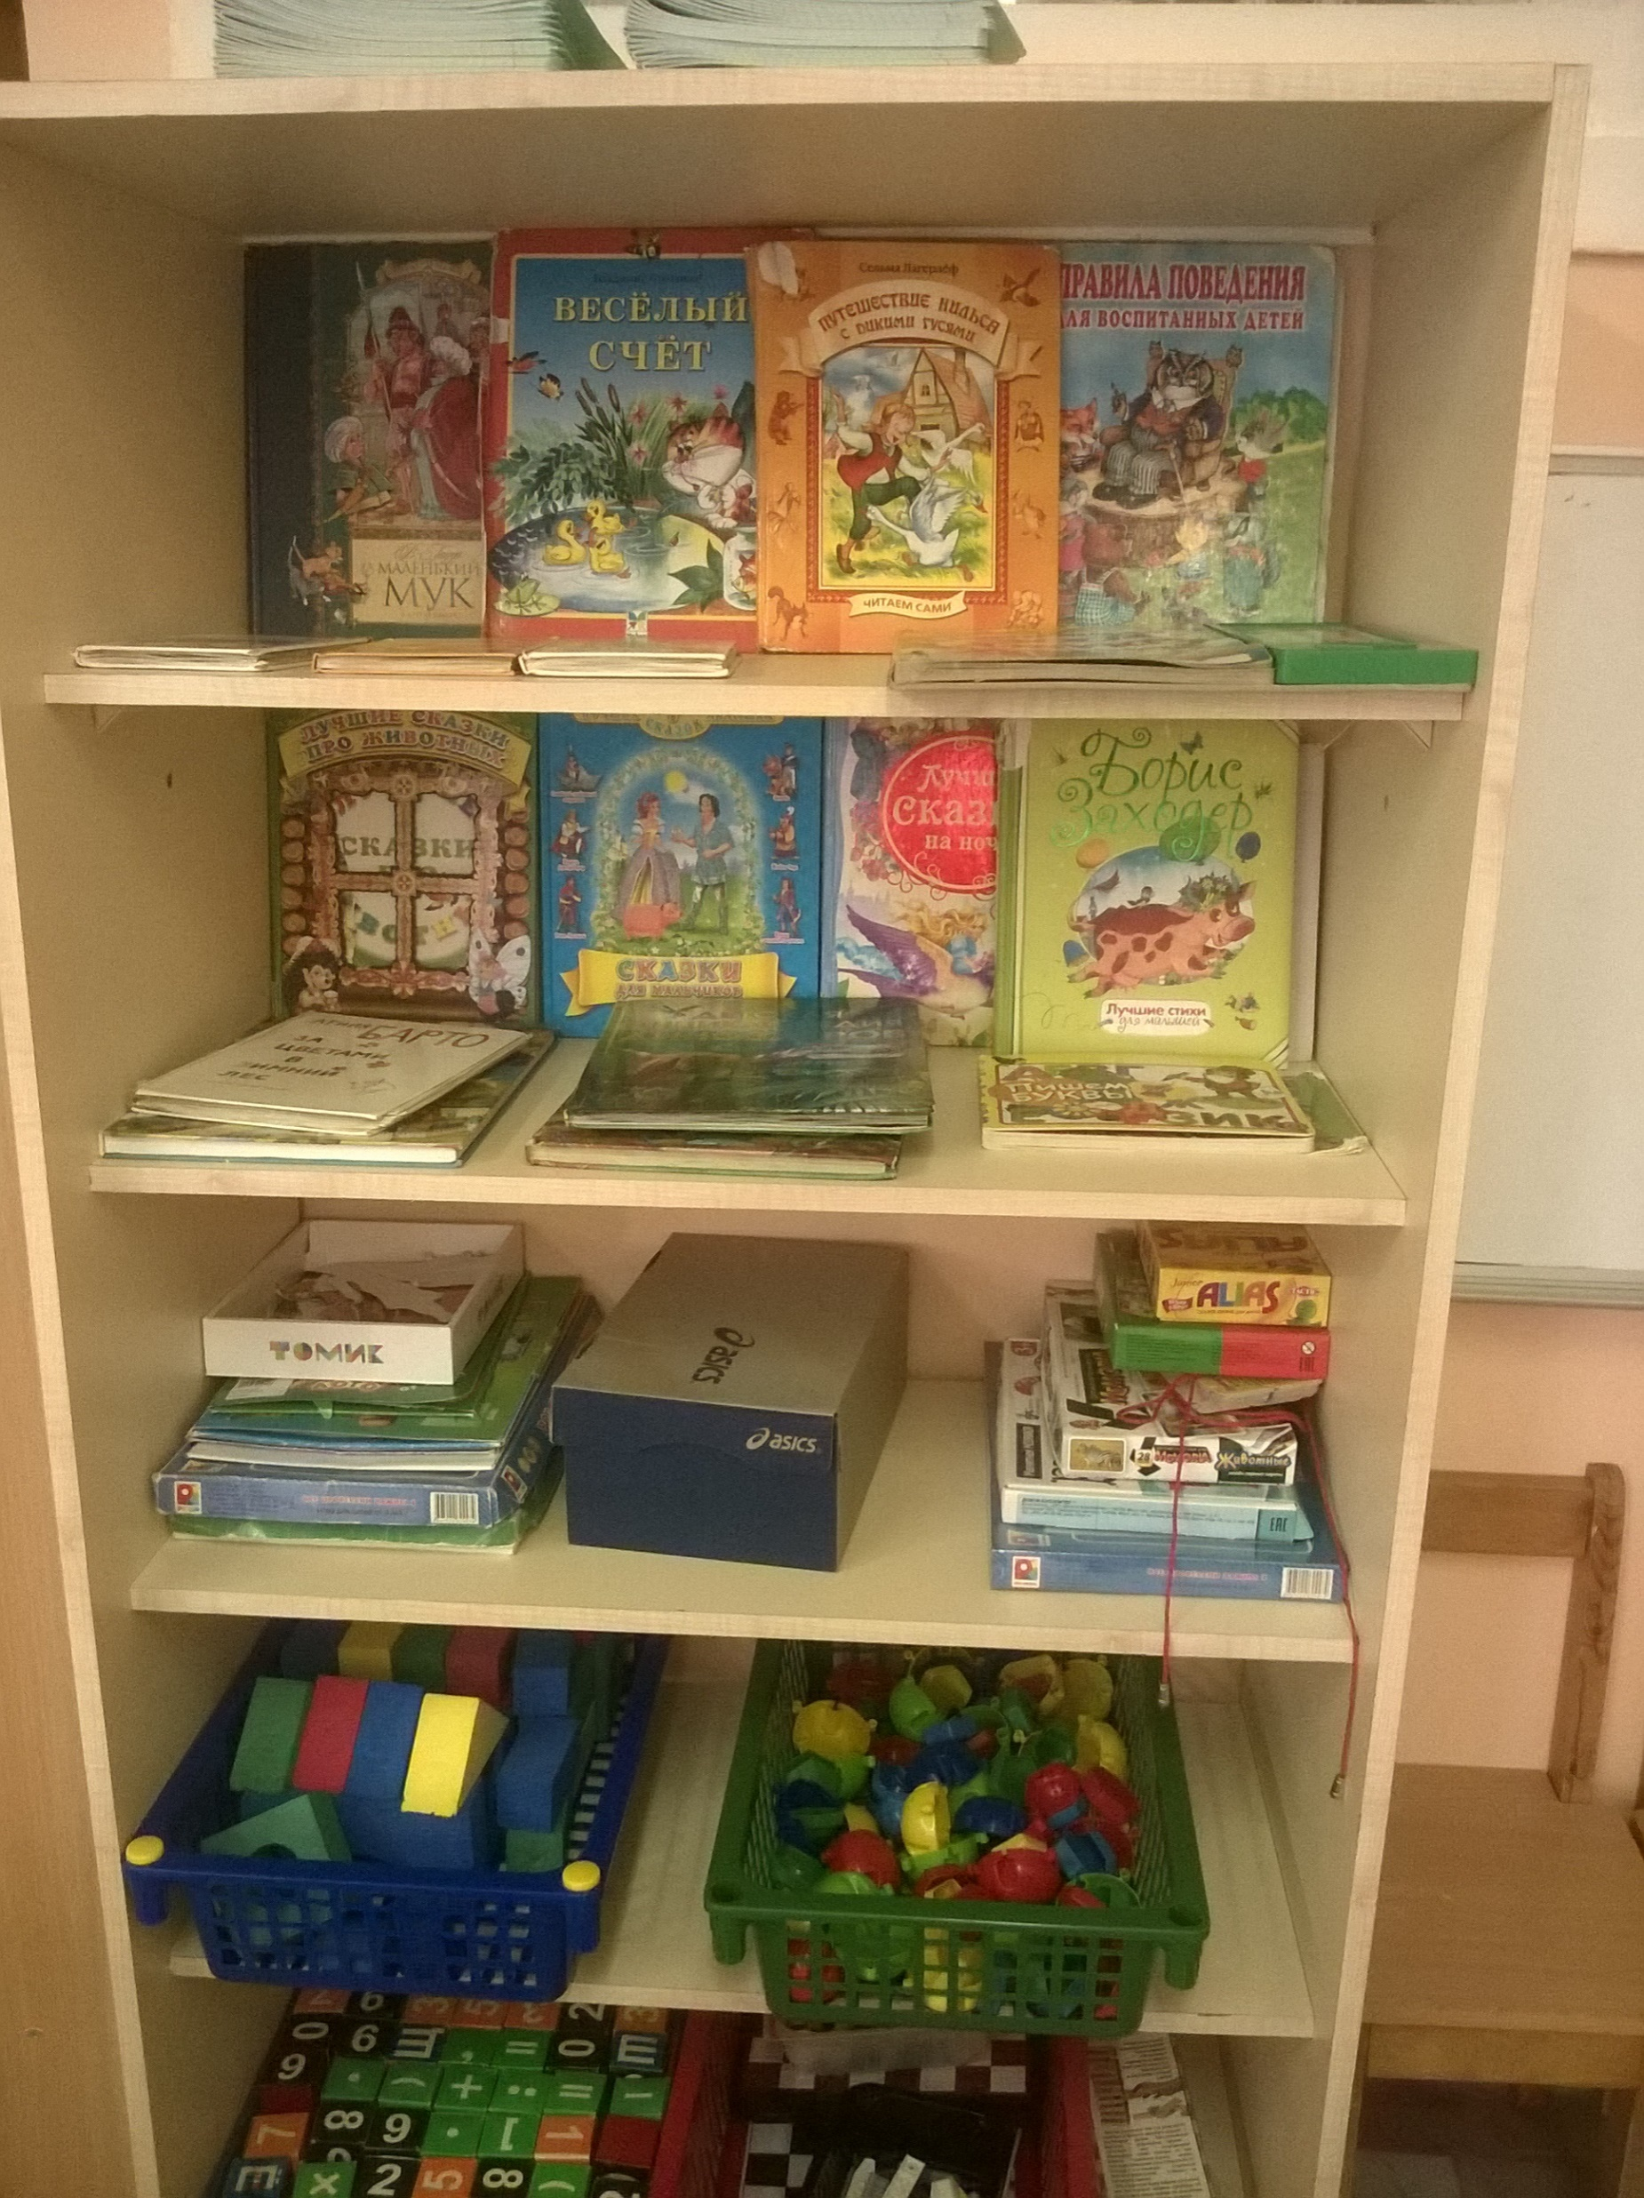
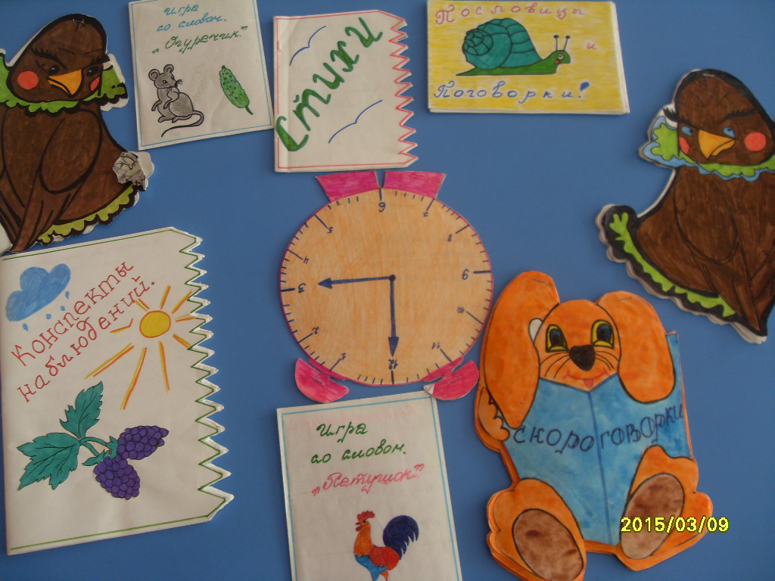
Центр познания - книжный уголок

Slide 6
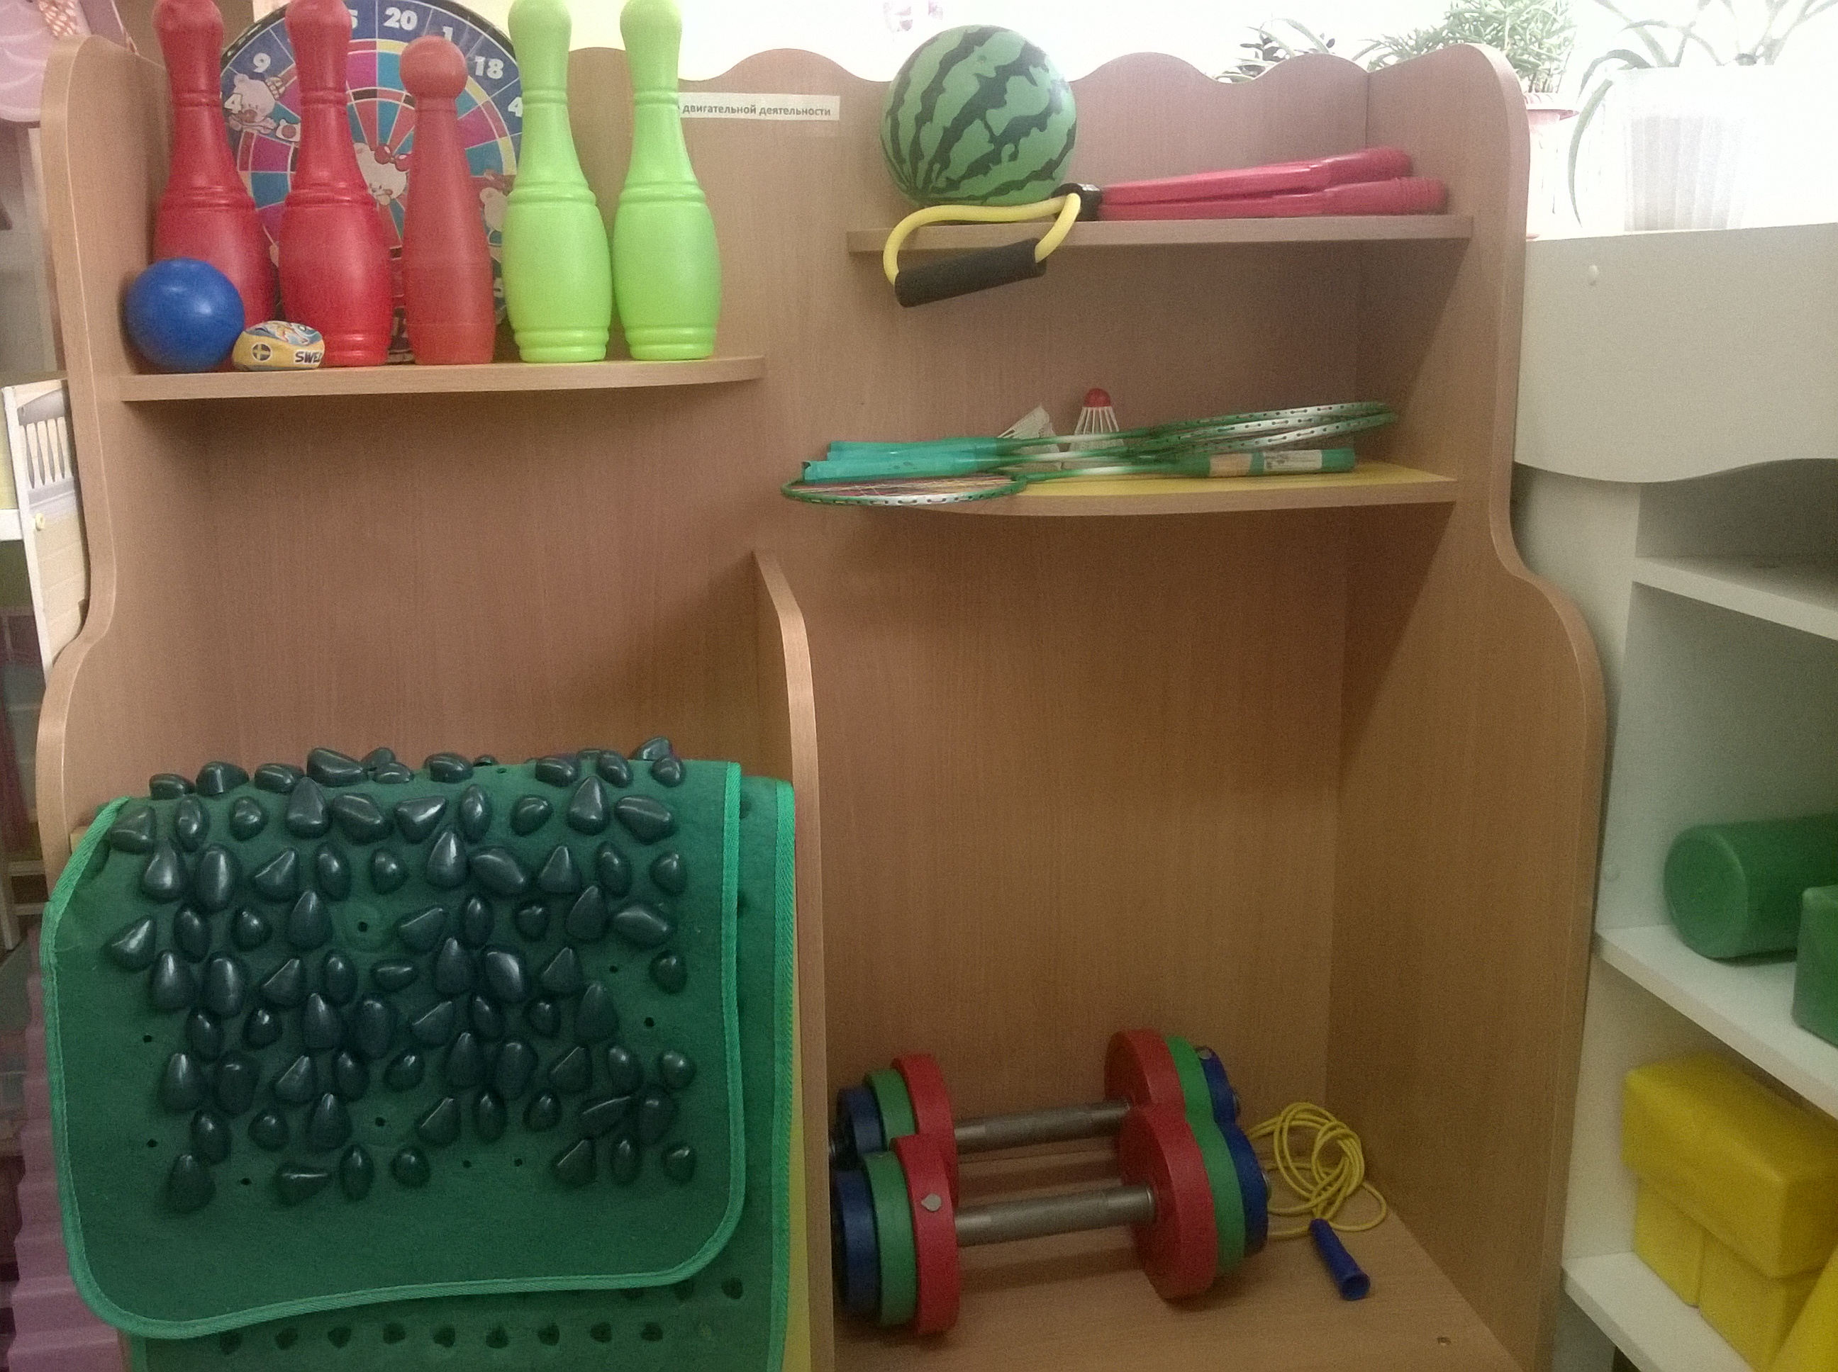
Спортивный центр

Slide 7
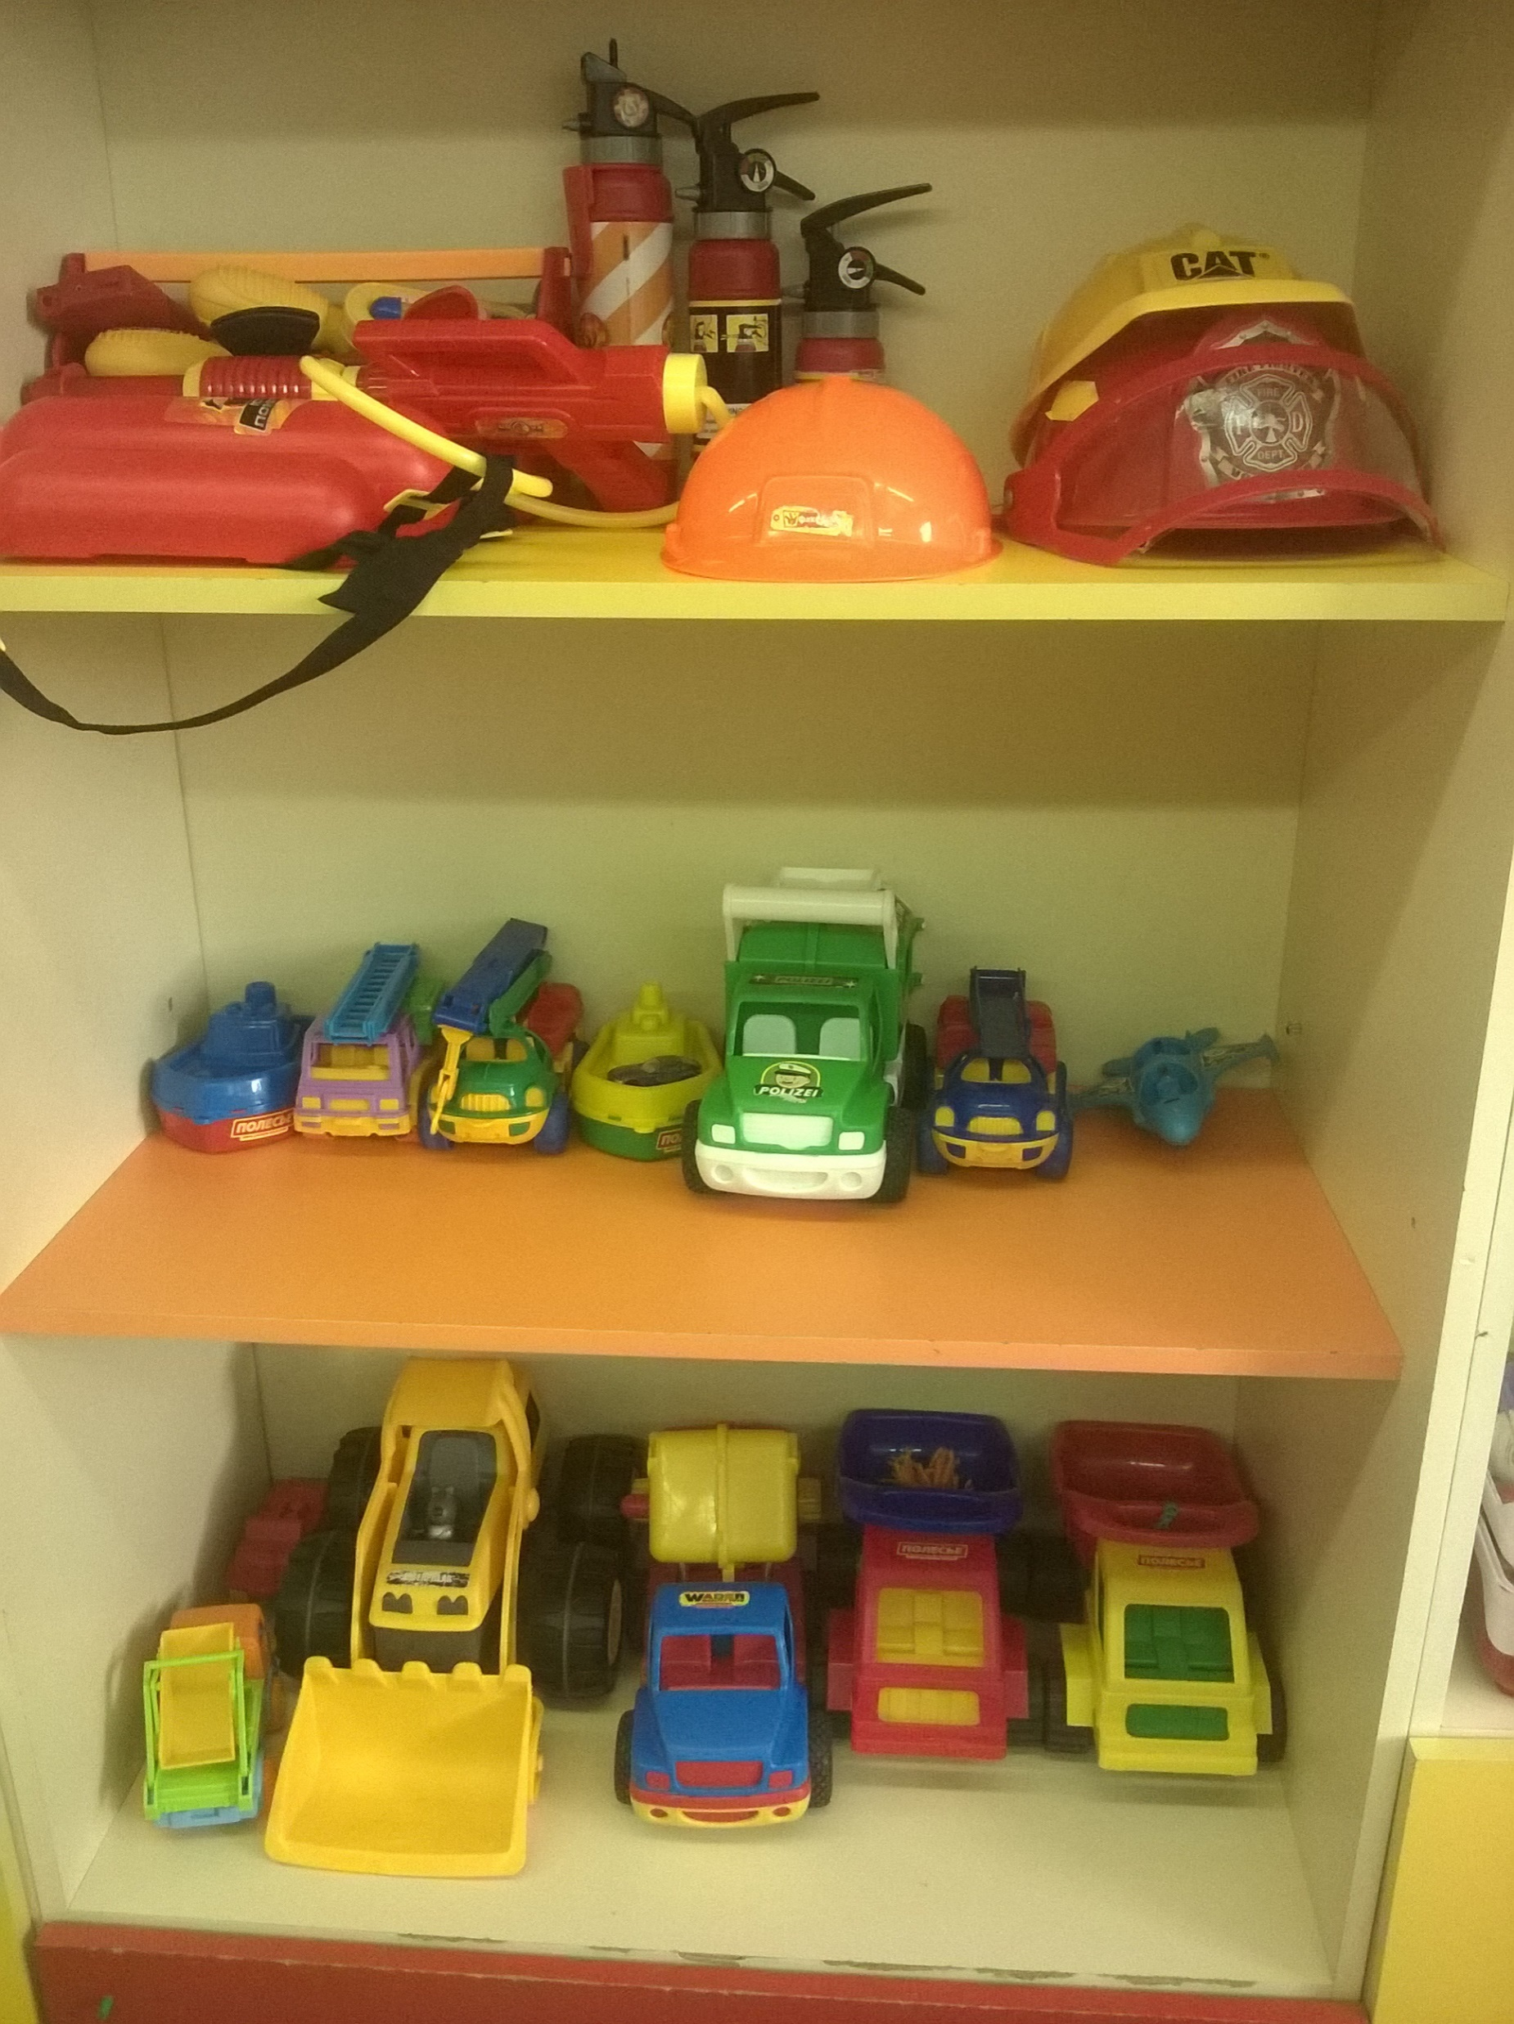
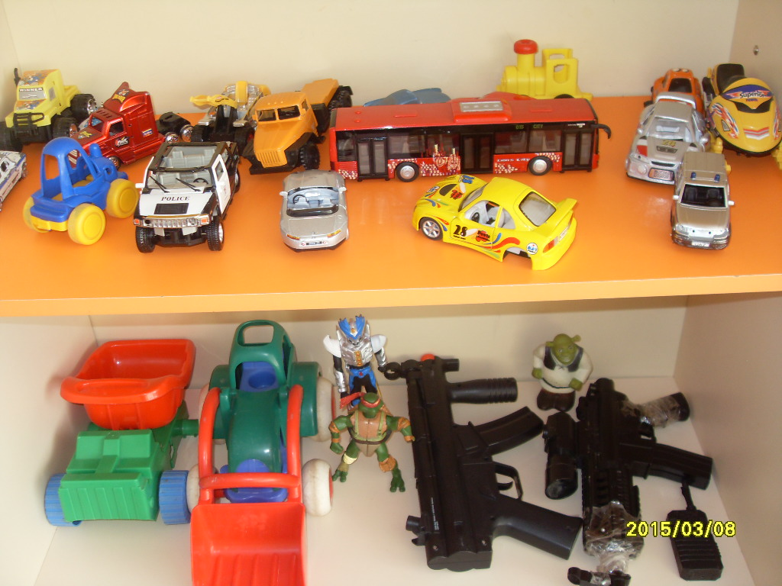
Центр игр

Slide 8
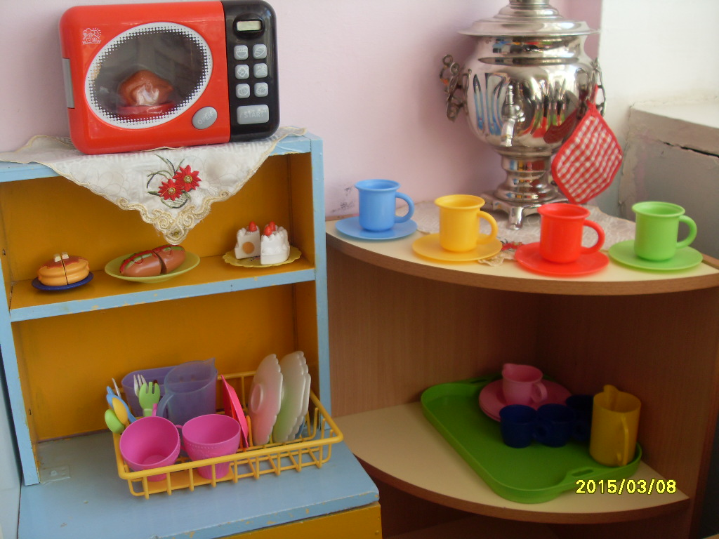
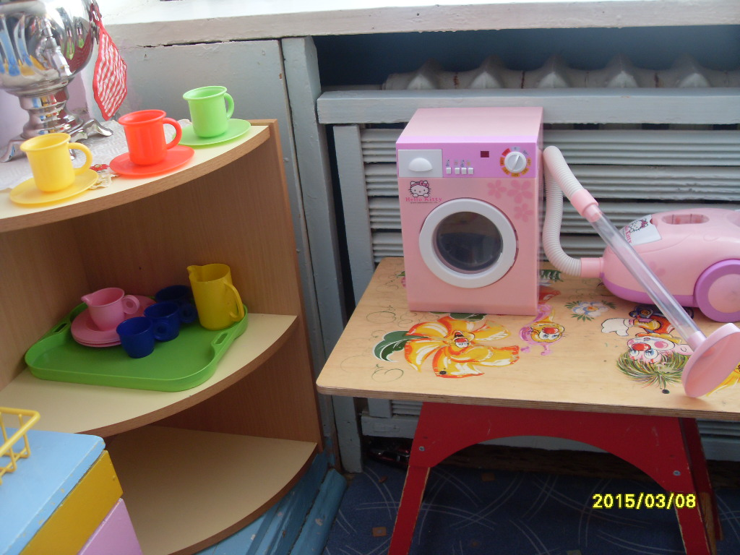
Игровой центр

Slide 9
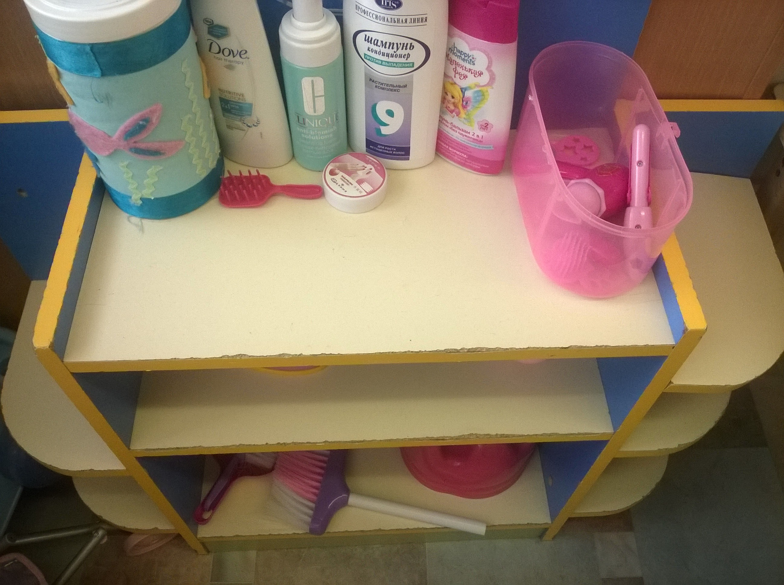
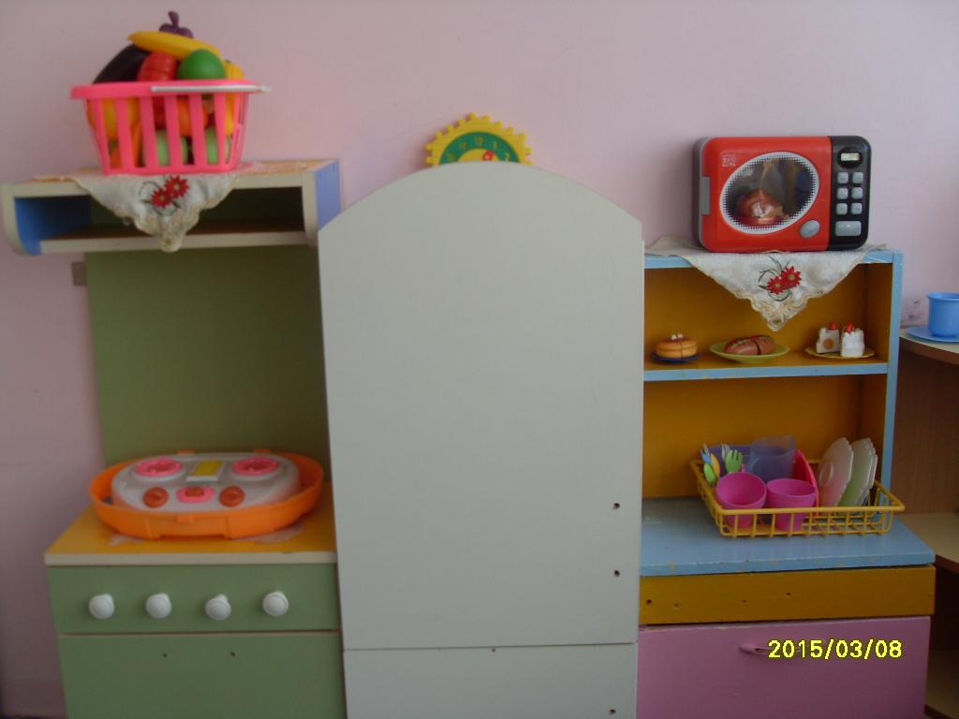
Центры сюжетно – ролевых игр

Slide 10
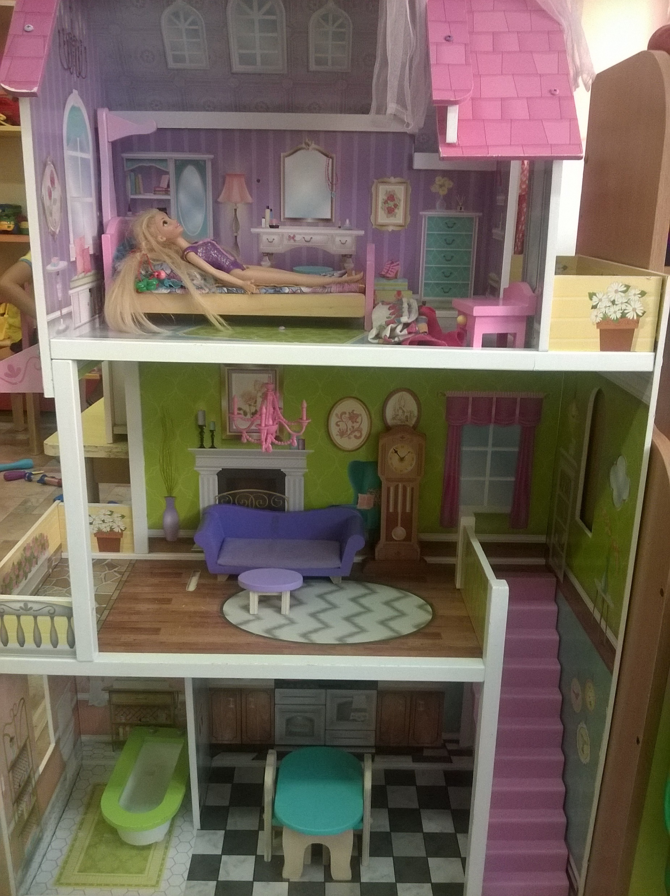
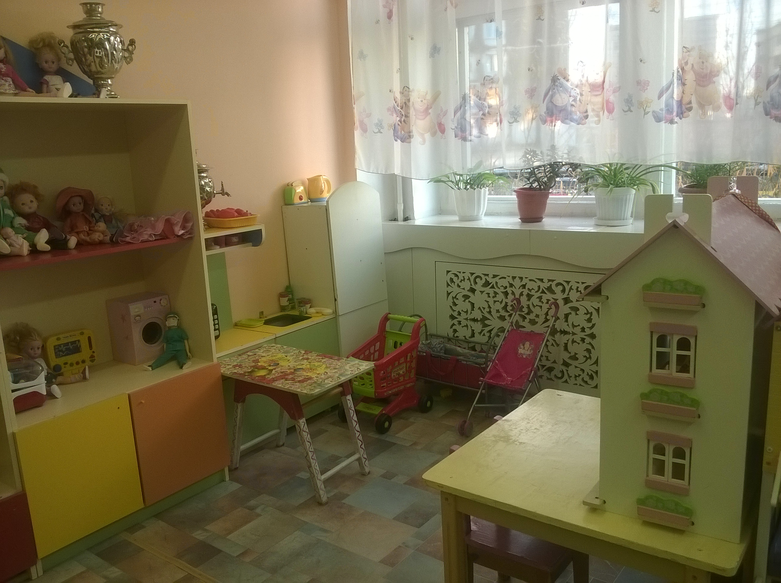
Наша группа – уютней всех

Slide 11
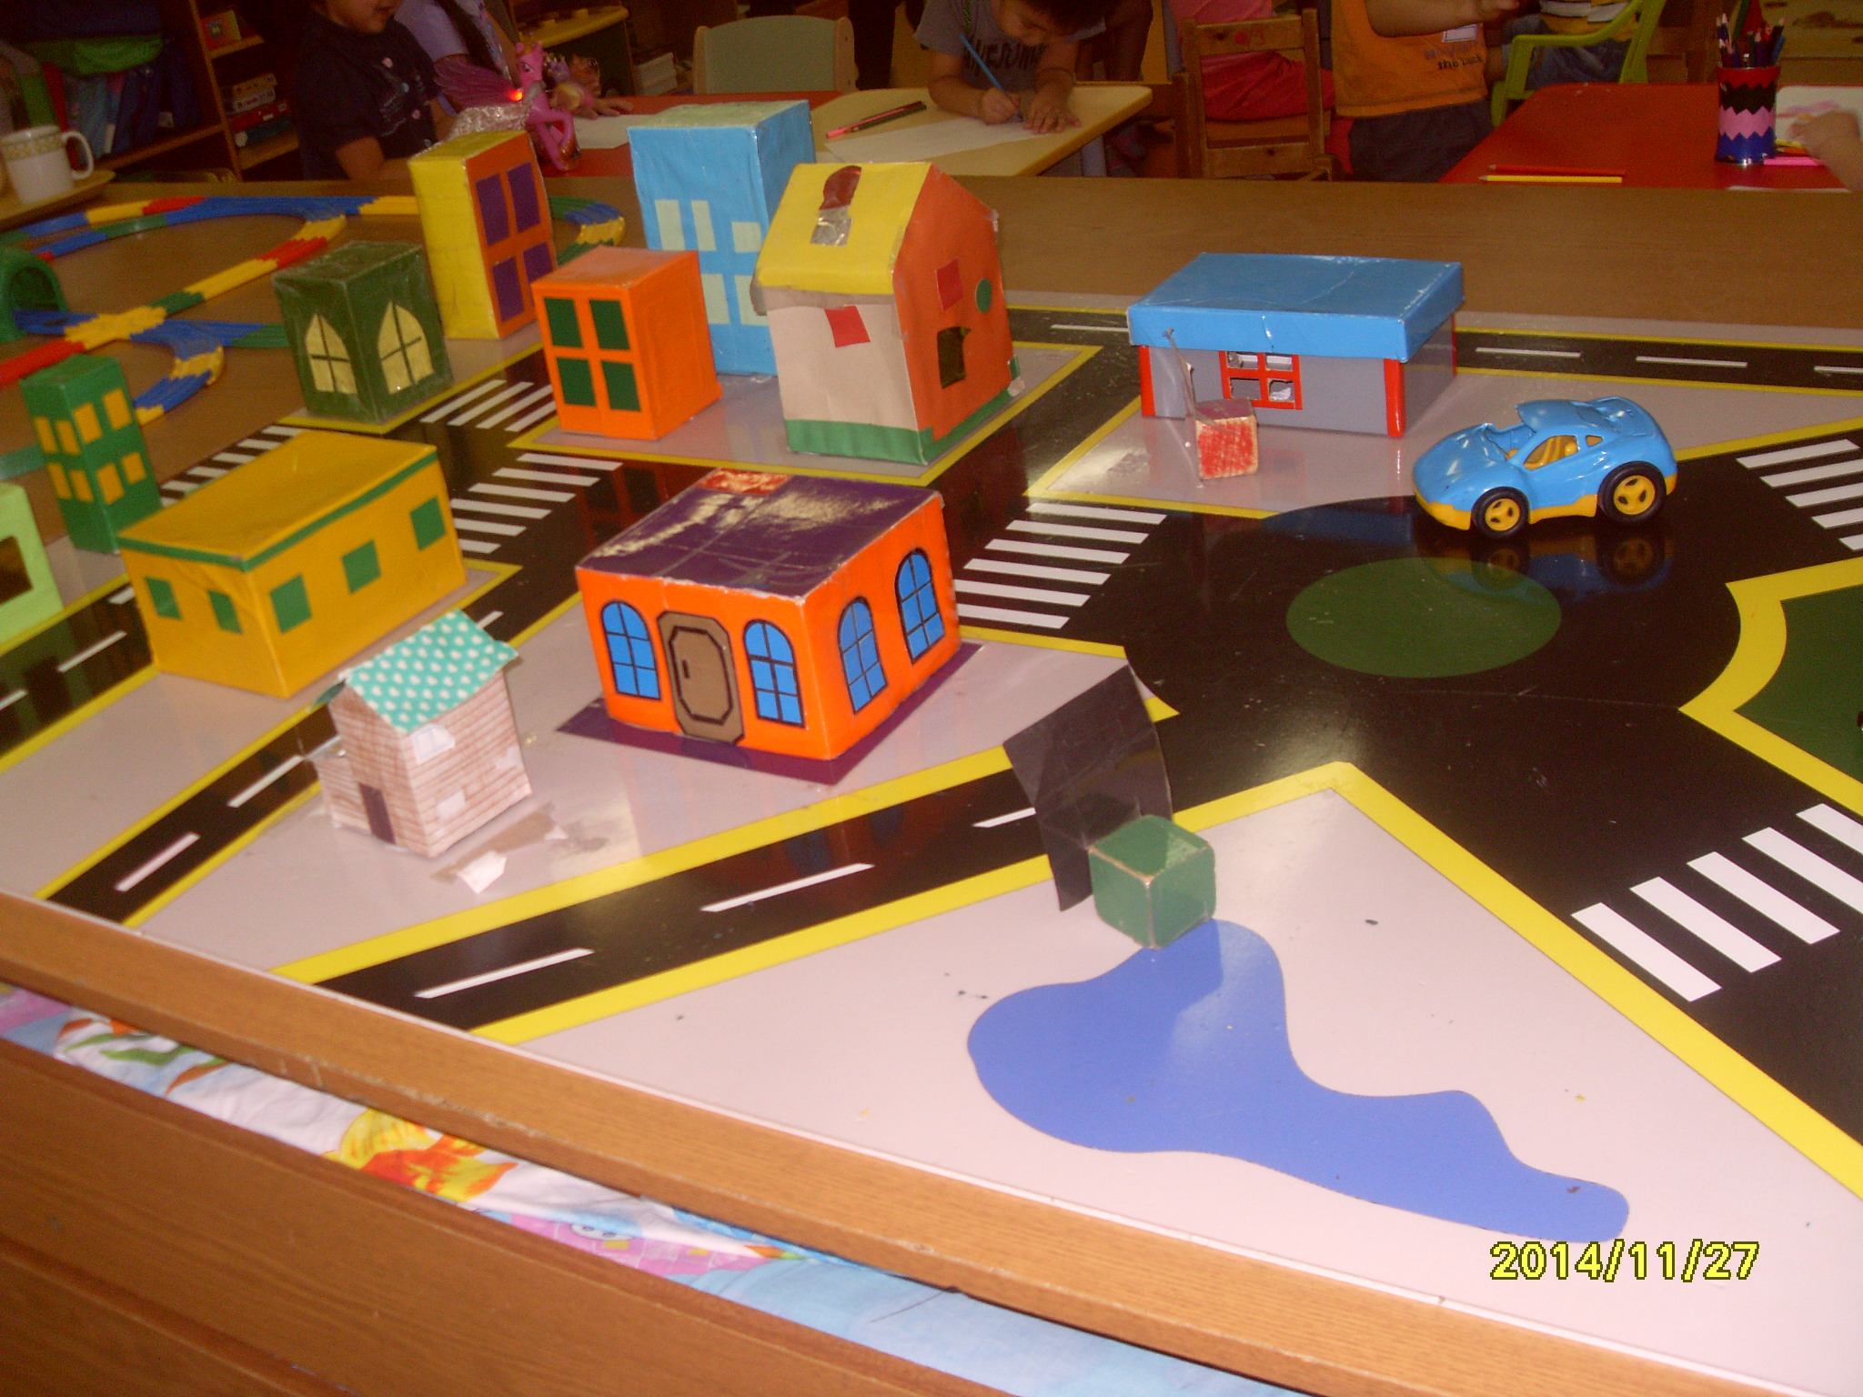
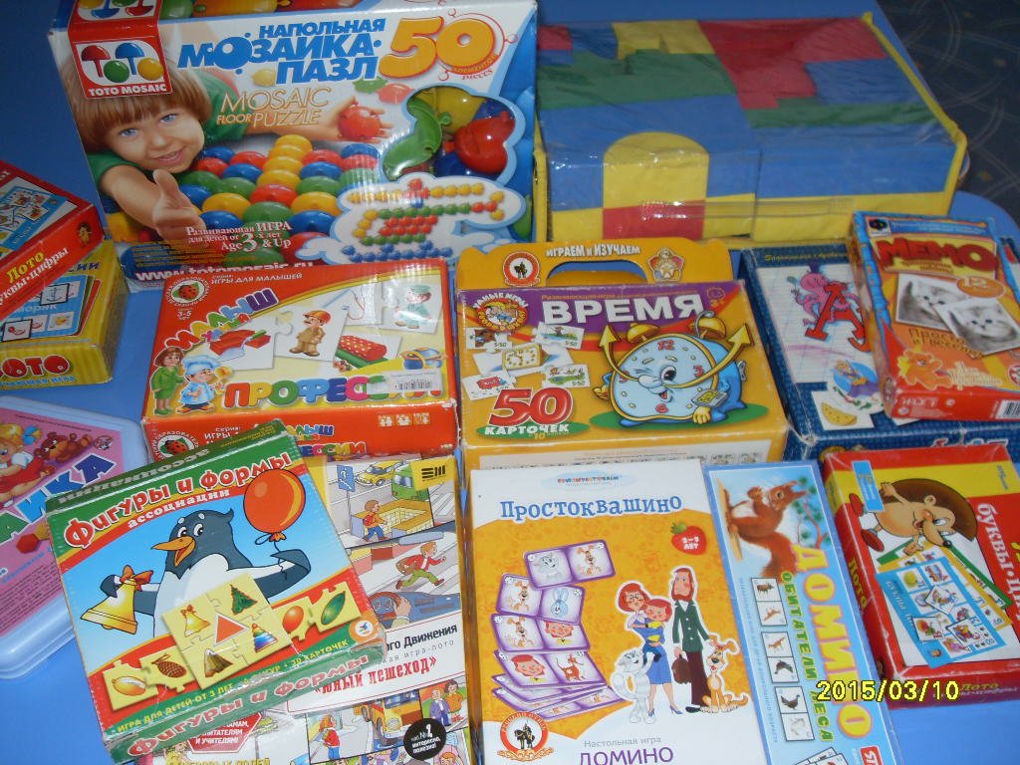
Центры познания

Slide 12
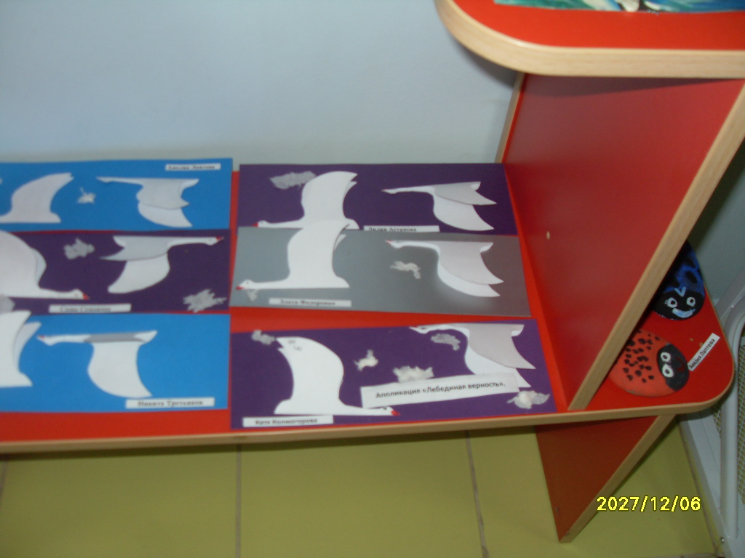
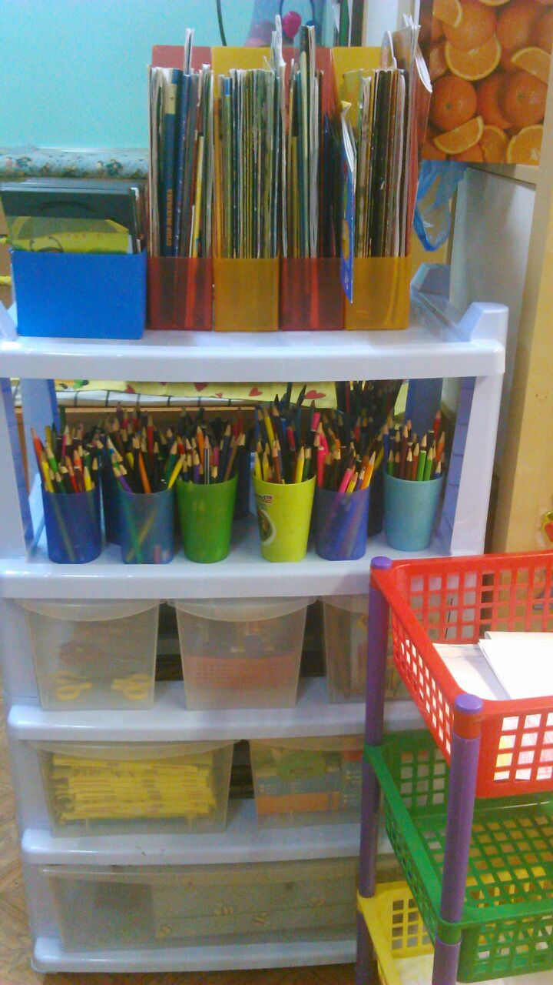
Центр творчества

Slide 13
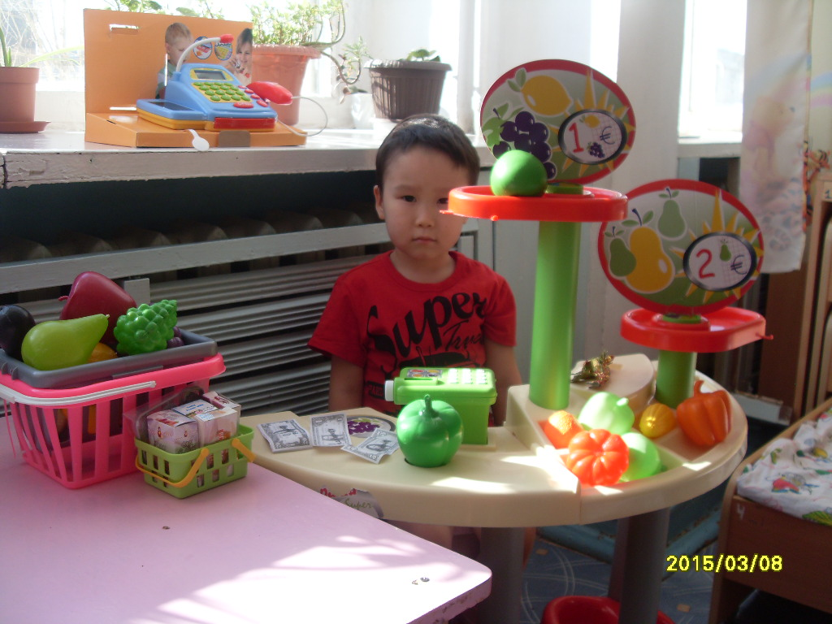
Все для игры и творчества есть у нас

Slide 14
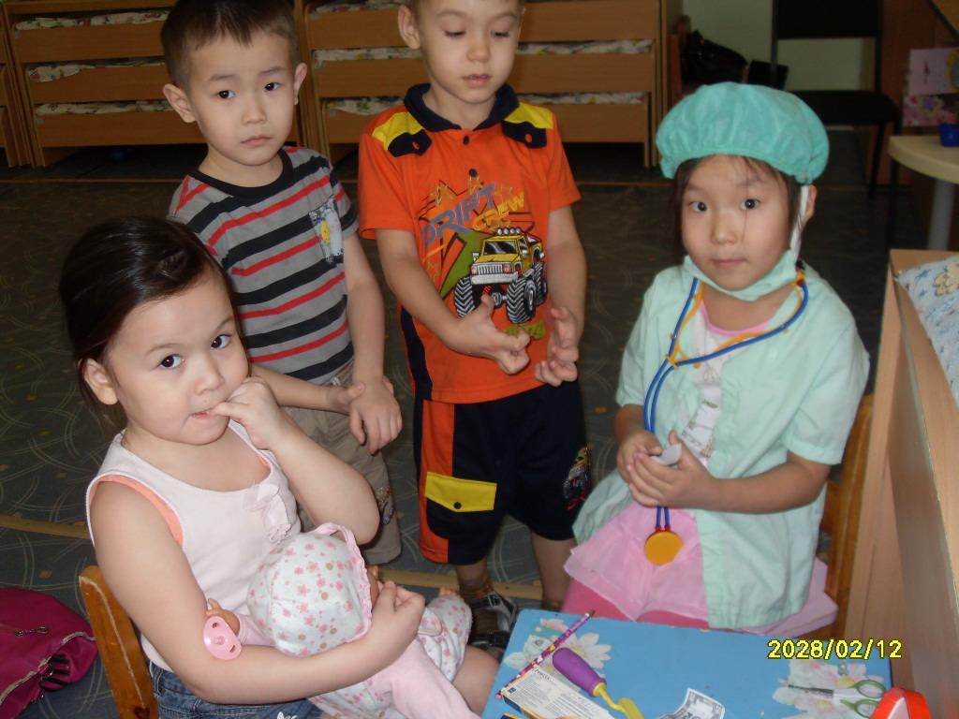
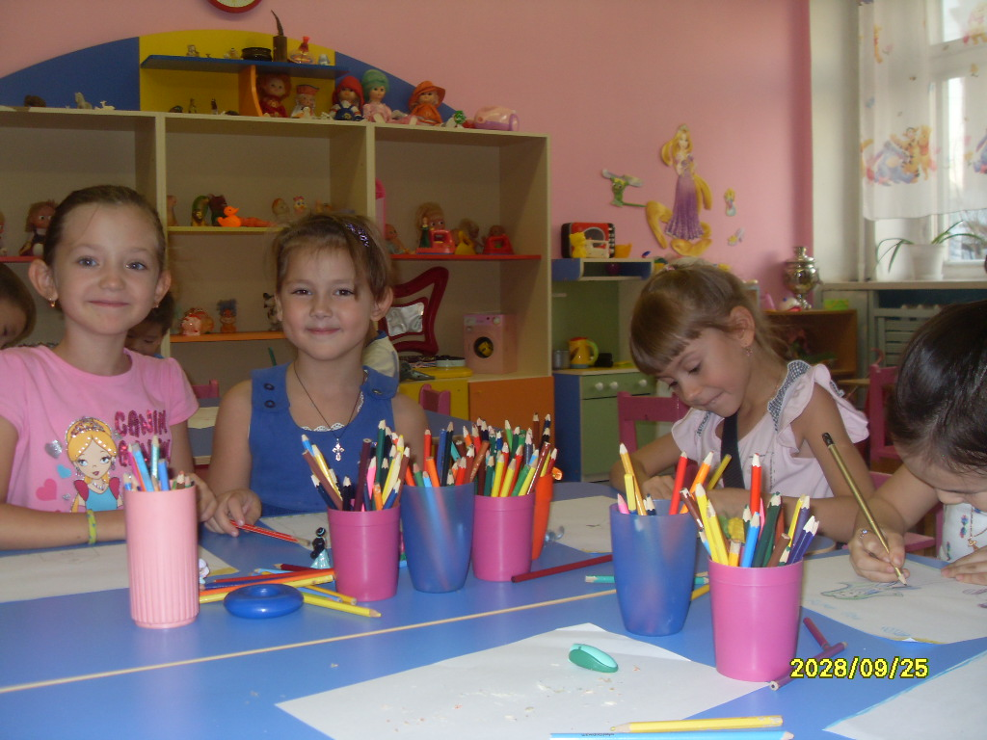
Весело мы живем

Slide 15
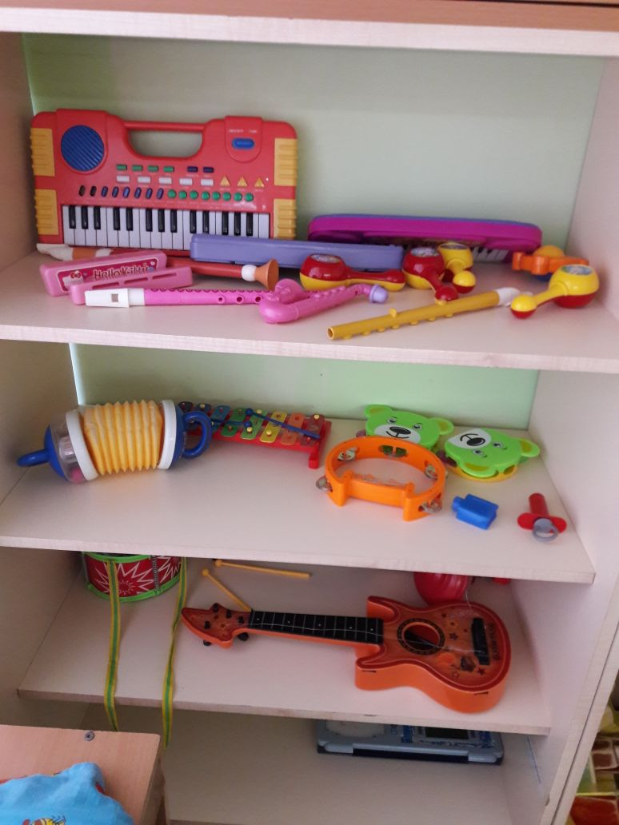
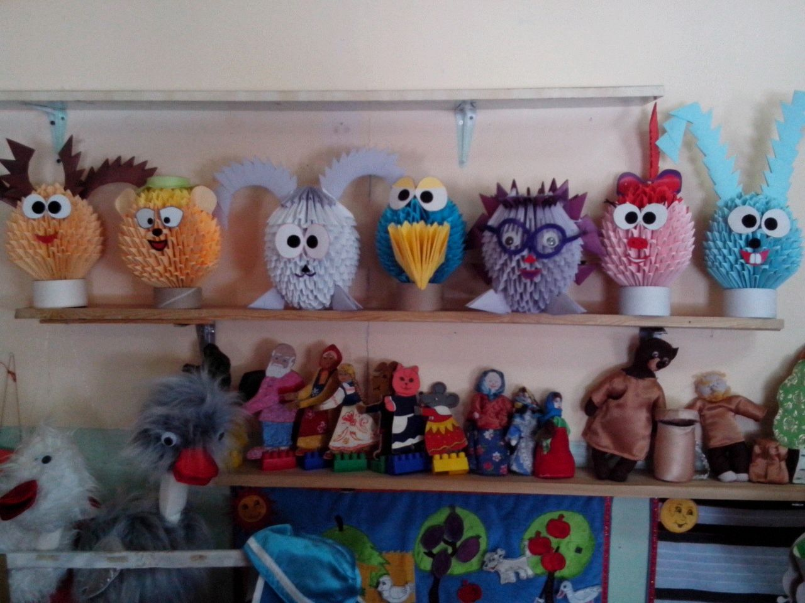
Центр музыки и театра

Slide 16
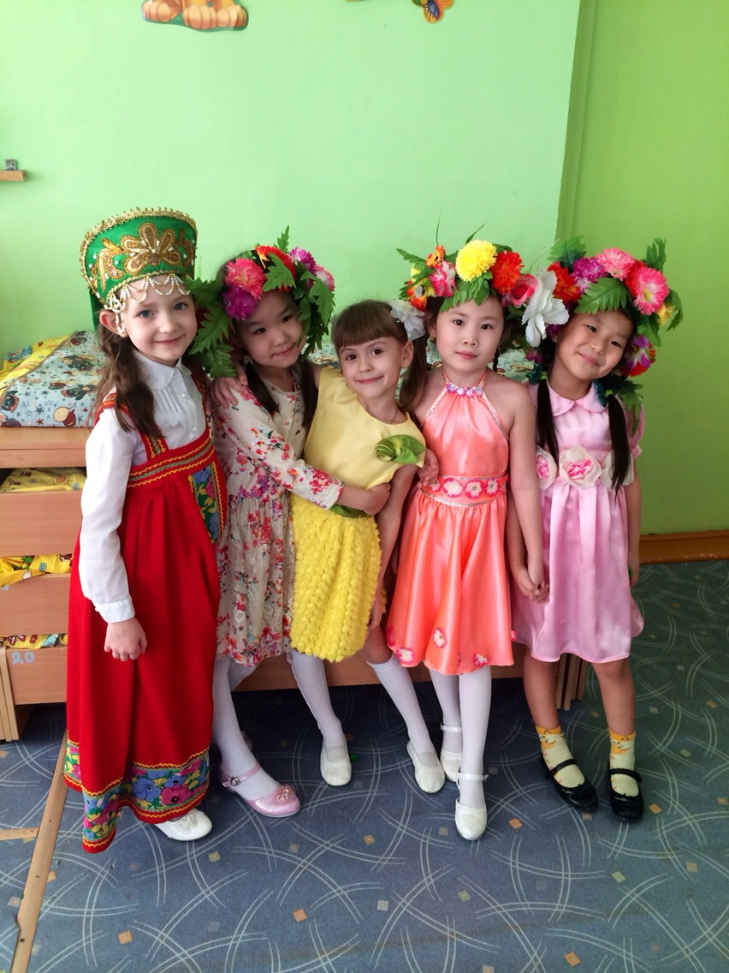
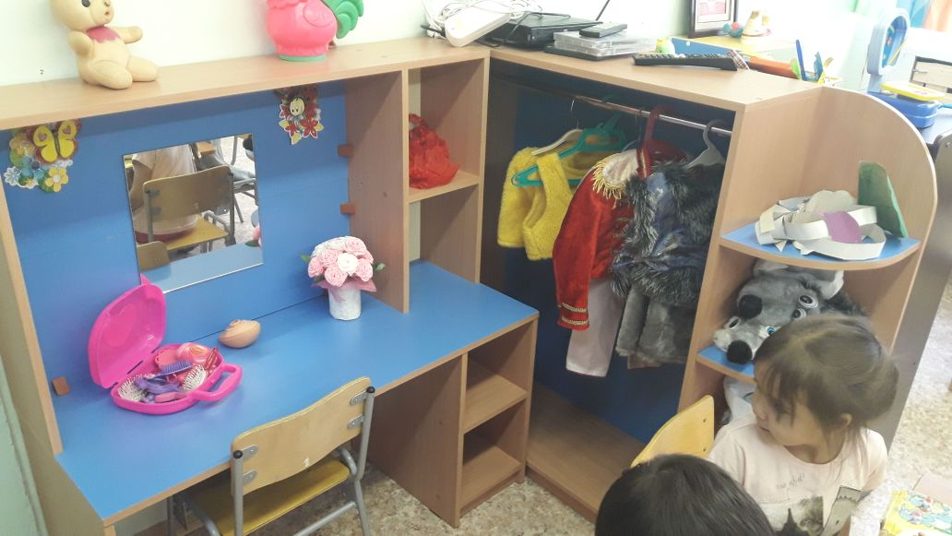
Центр театра и музыки

Slide 17
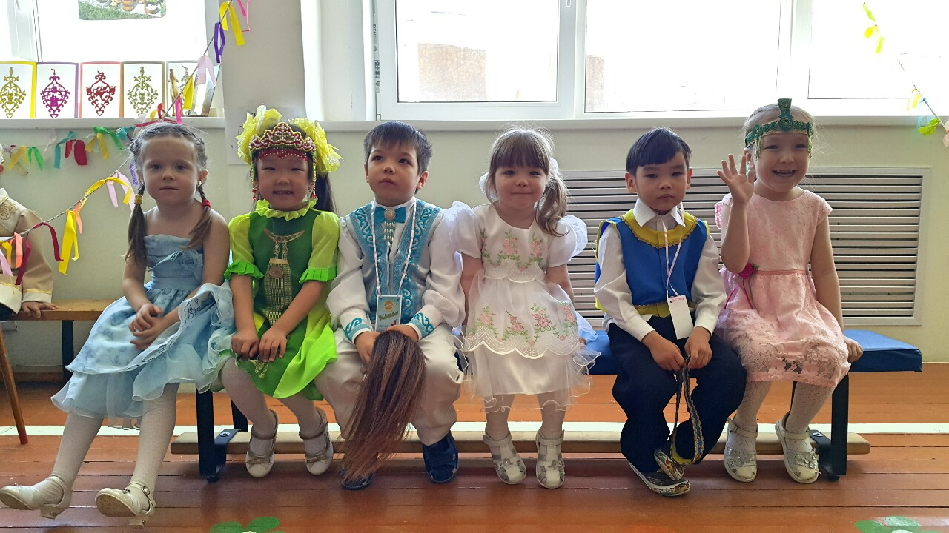
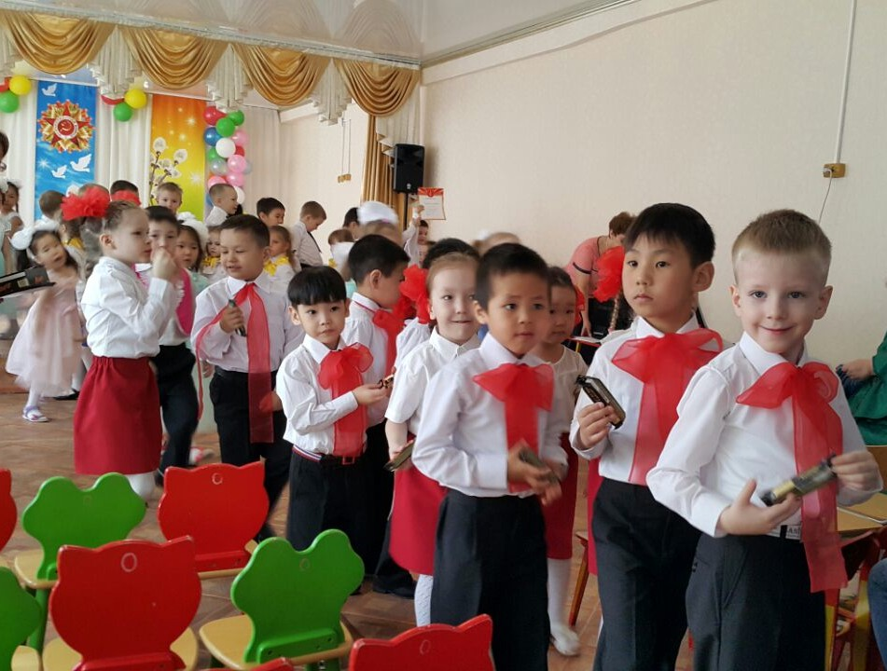
В любимом саду мы не скучаем

Slide 18
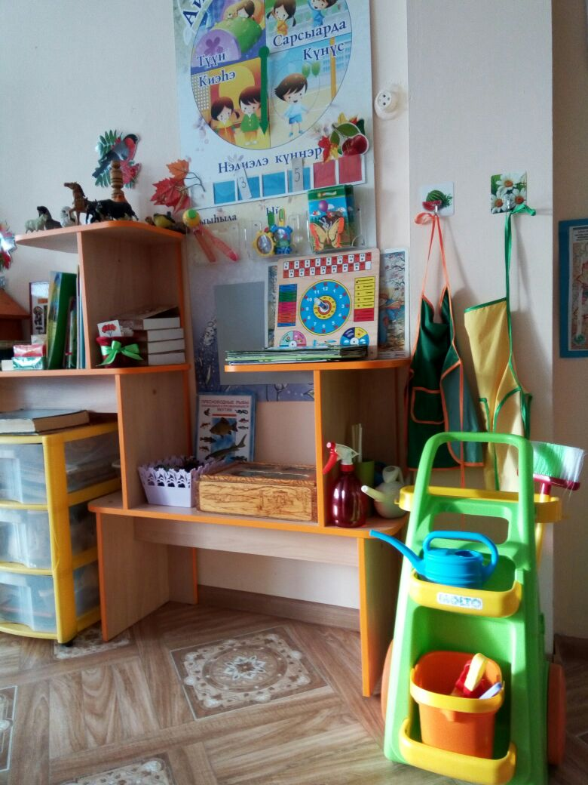
Уголок природы

Slide 19
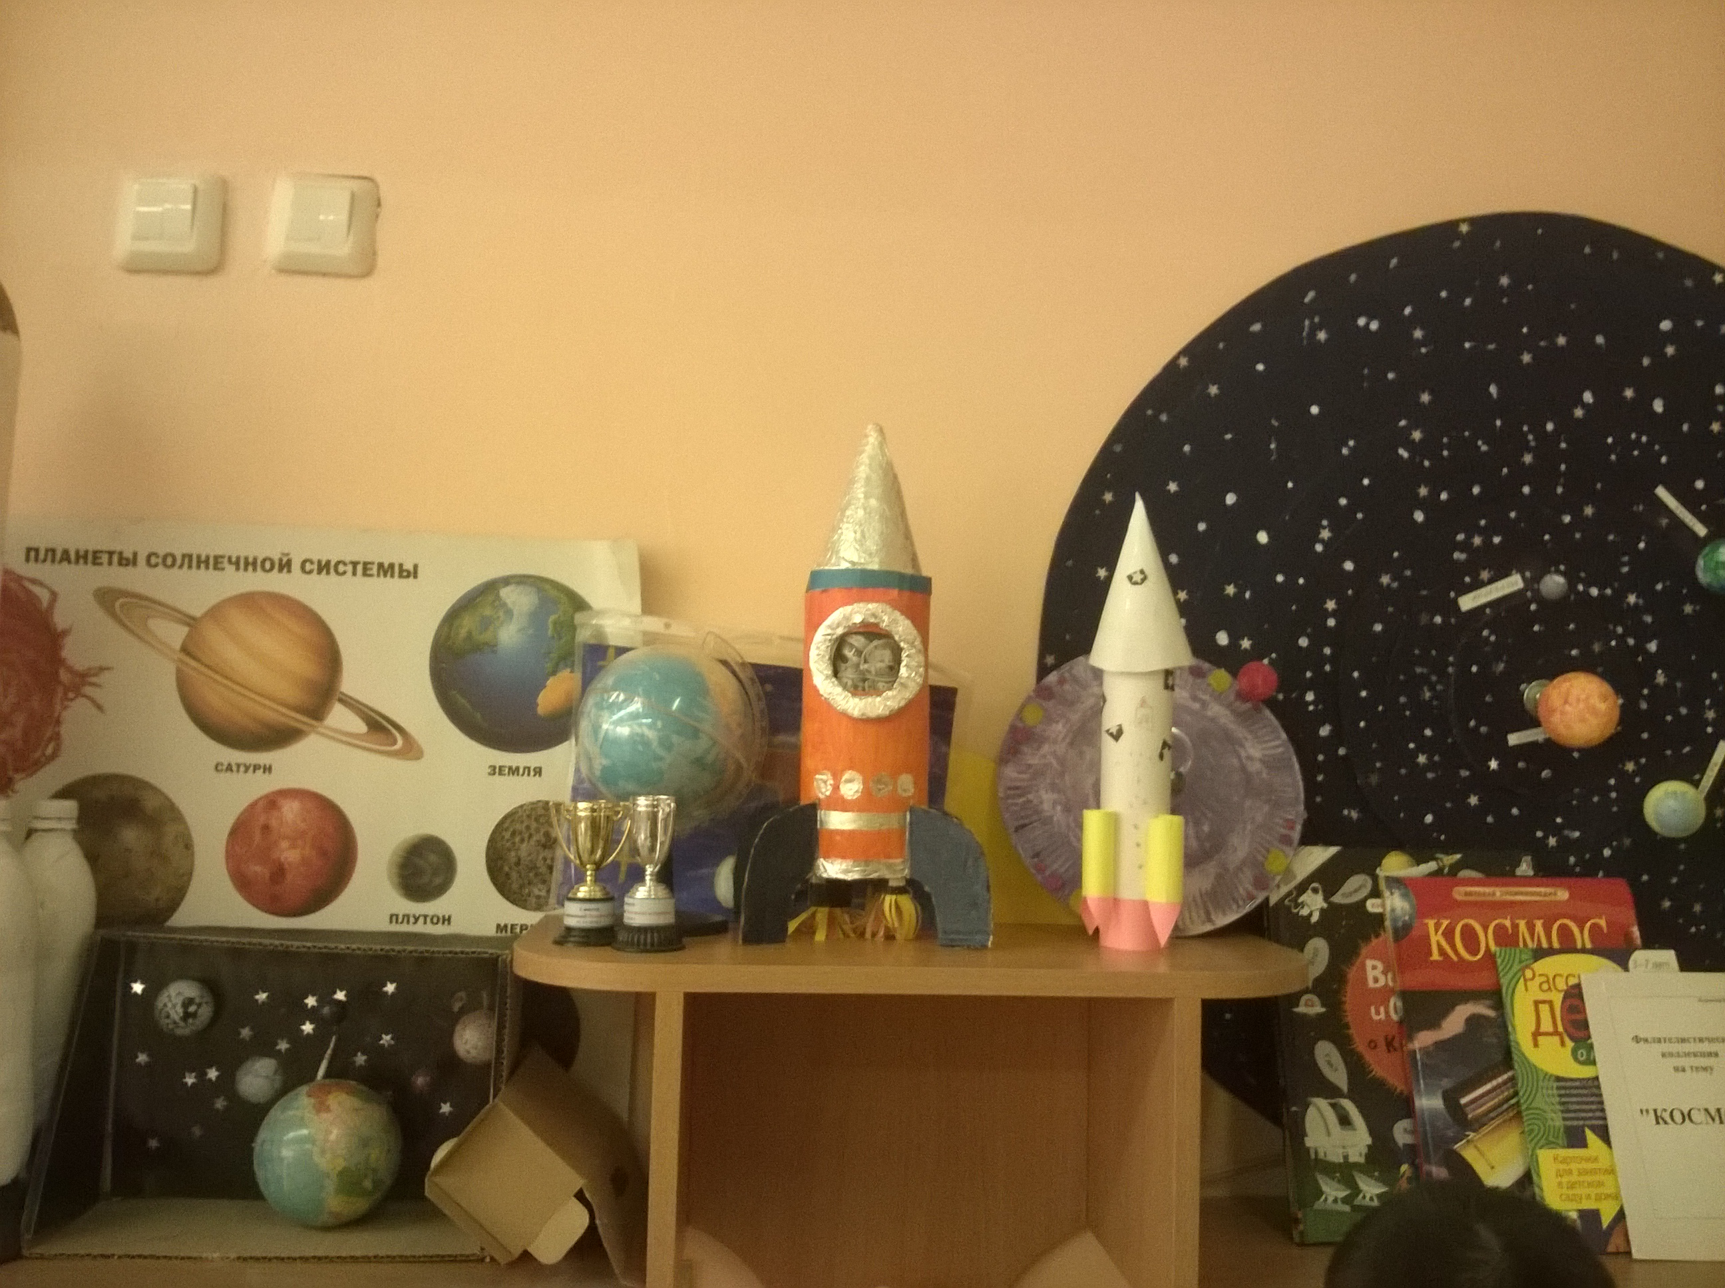
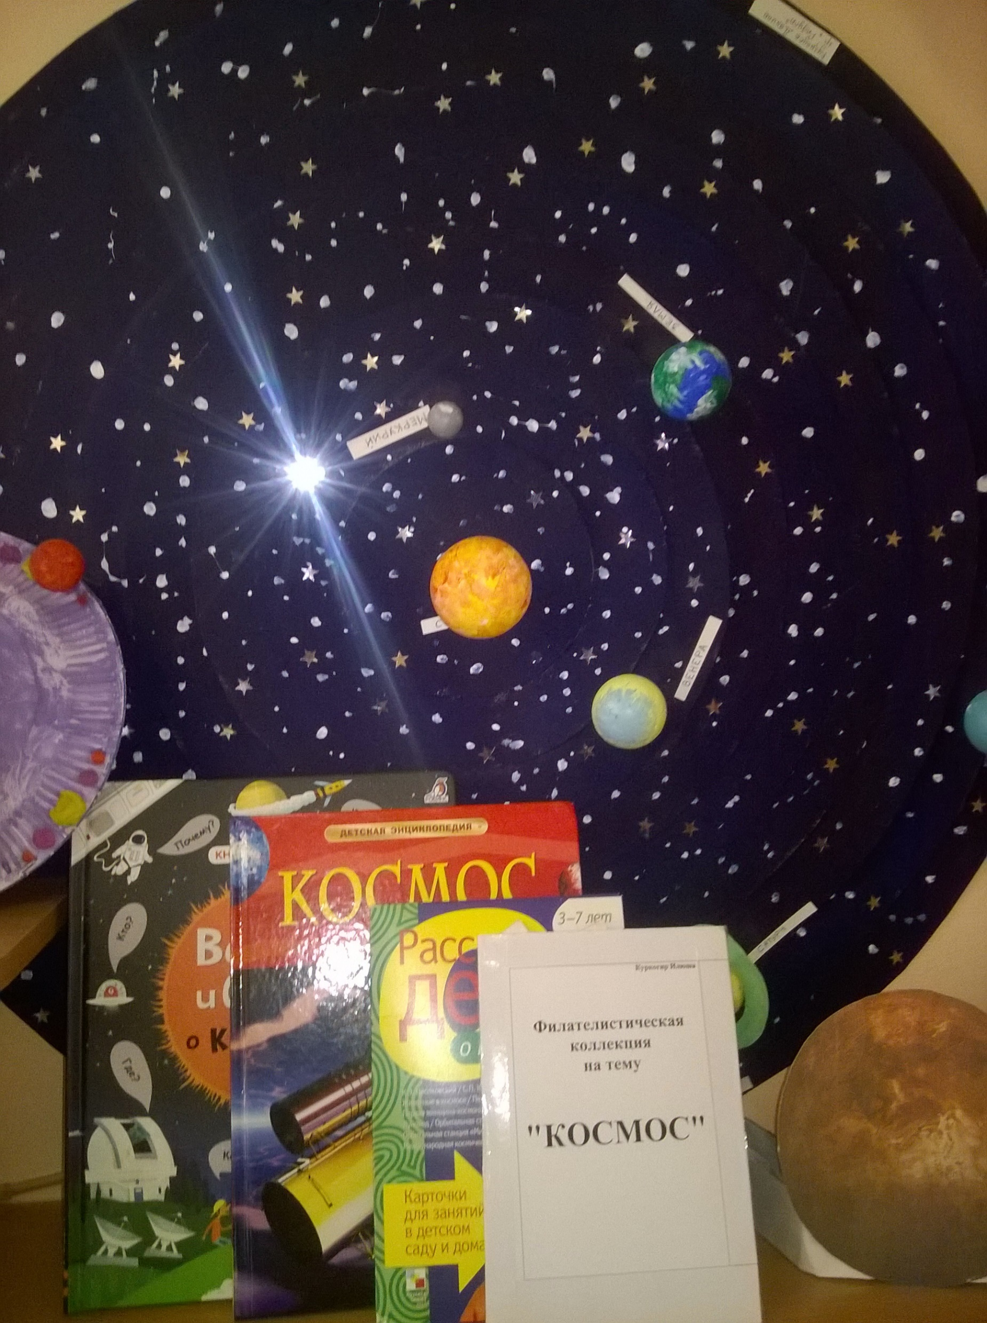
Мини музей группы «Космос»

Slide 20
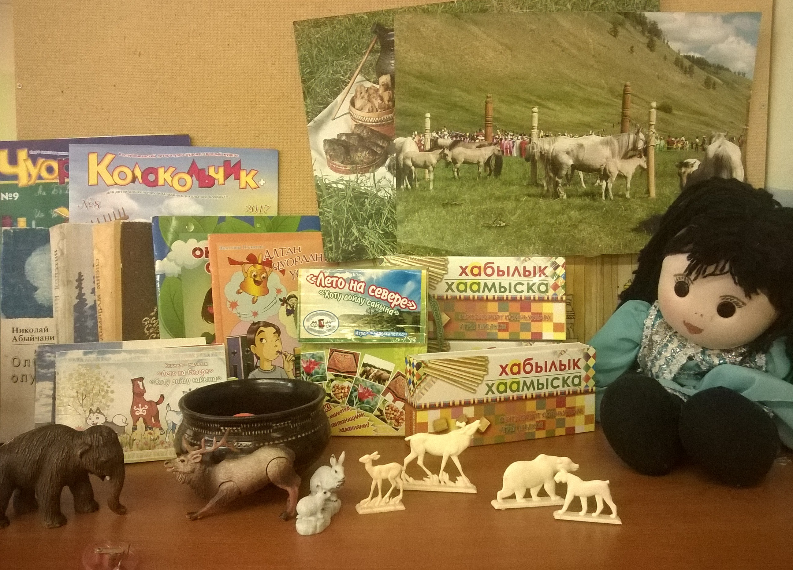
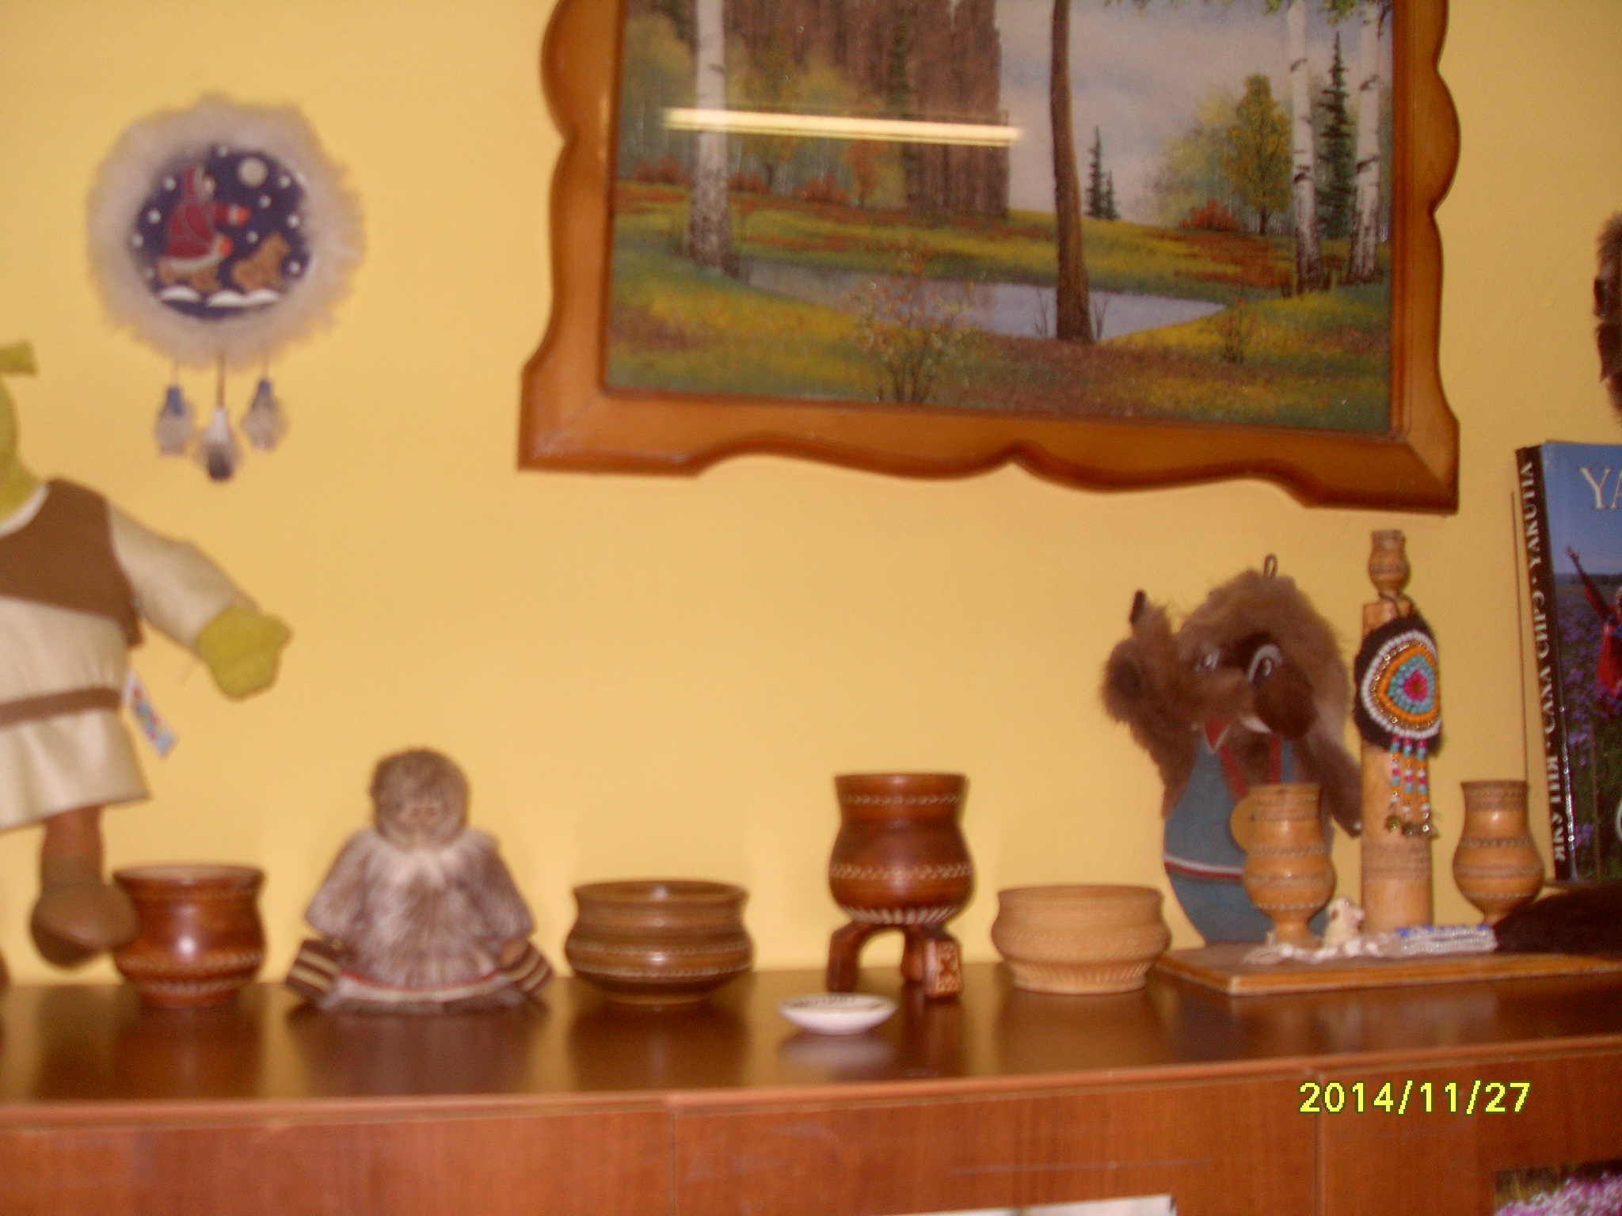
Уголок по родному краю

Slide 21
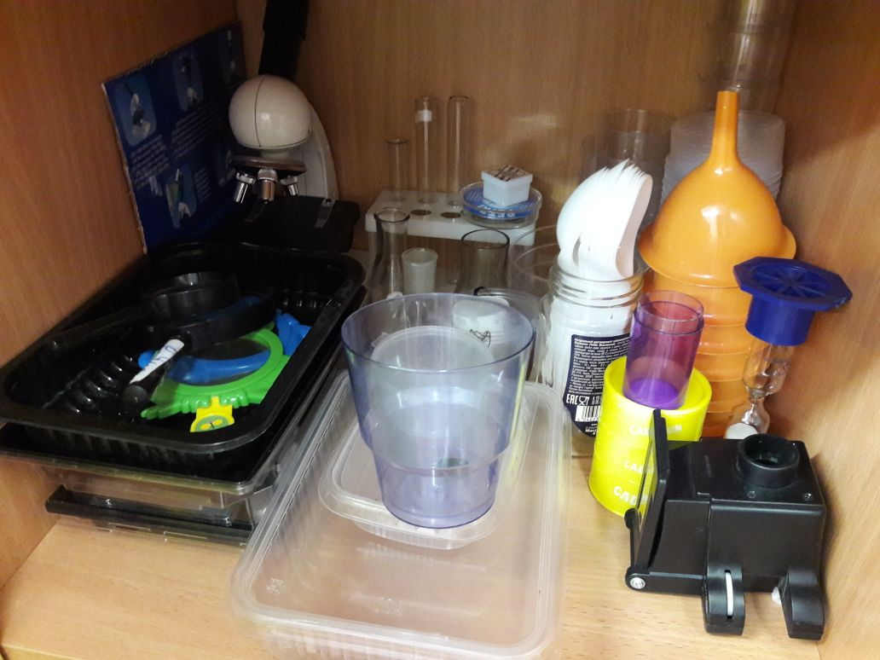
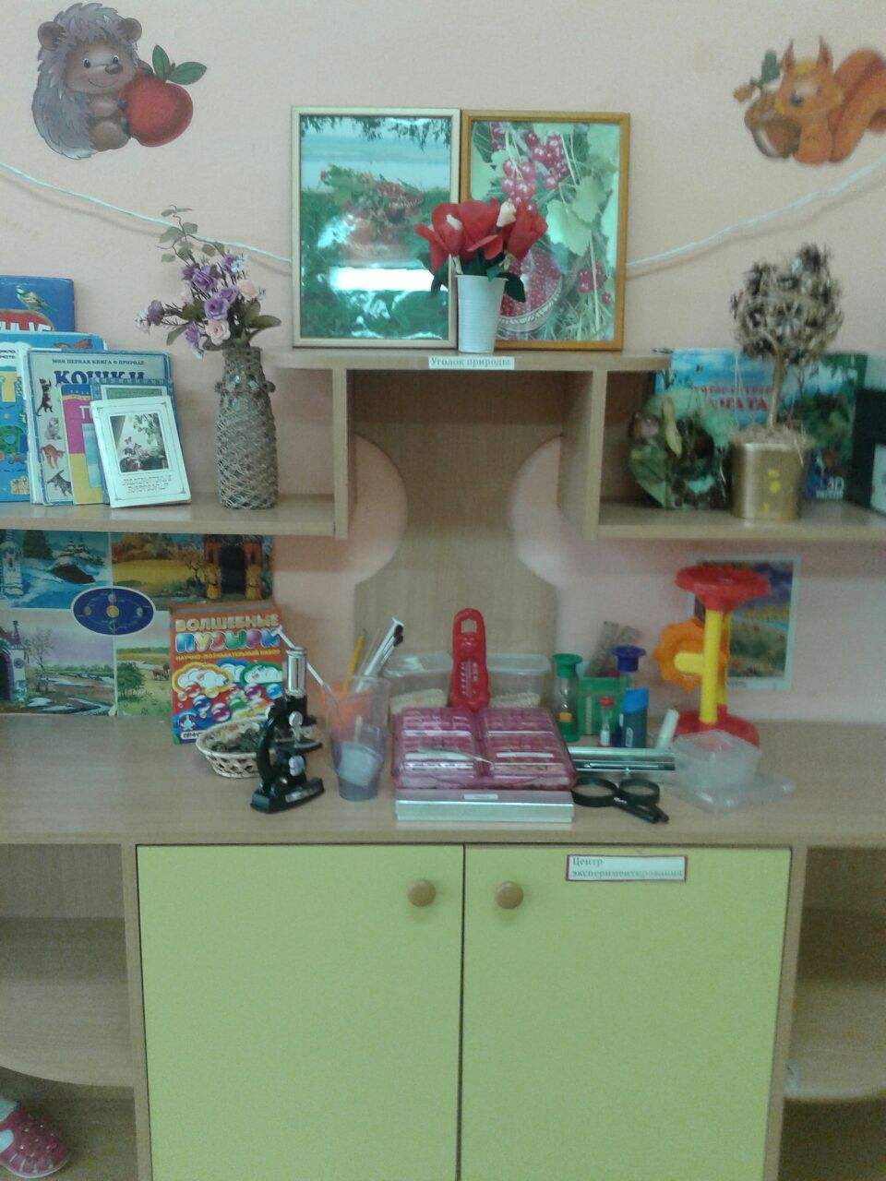
Центр экспериментирования

Slide 22
Заключение
В дошкольном учреждении, в группе целом, обстановка всех центров служит одной задаче – воспитанию и развитию ребенка в коллективе. Создание такой благоприятной среды – большое искусство, включающее в себя разумную и красивую организацию пространства и его элементов.
В среде развития, окружающей ребенка, должна быть заложена возможность того, что и ребенок становится творцом своей личности.
Моделирование предметной среды создает условия для взаимодействия, сотрудничества, взаимообучения детей

Slide 23
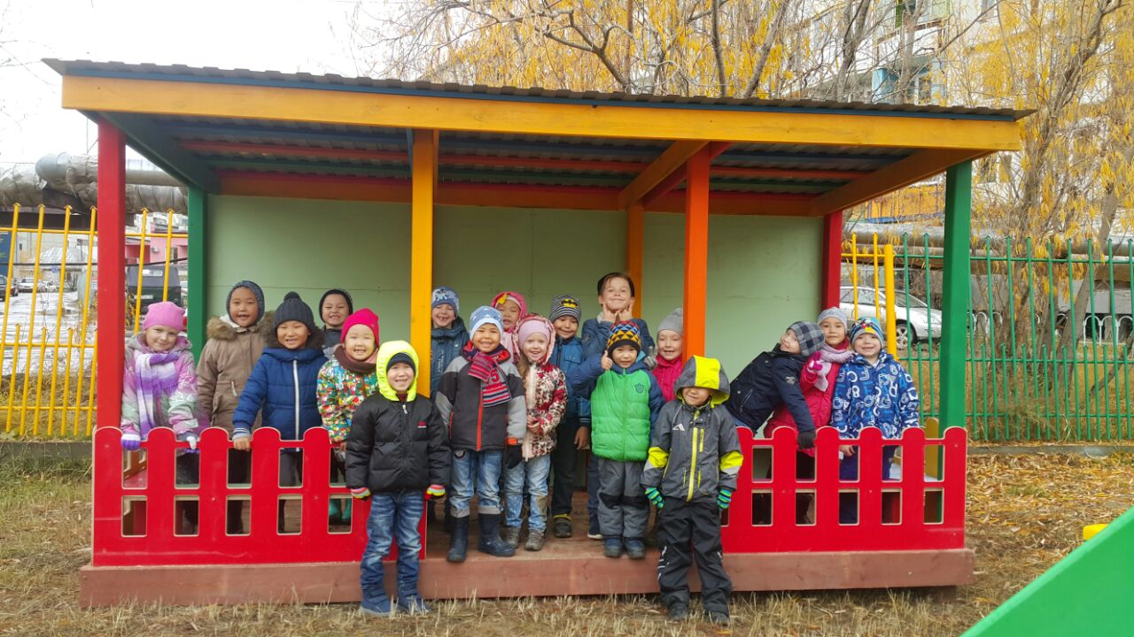
Спасибо за внимание

